Slide 1
Дидактика
Теория обучения

Slide 2
Ян Амос Коменский (1592-1670)
великий чешский педагог-гуманист, основатель педагогической науки;
создал педагогическое учение, которое и по сей день сохраняет свою современность и необходимость;
автор «Великой дидактики».

Slide 3
Основные категории дидактики
Дидактика
Зачем учить?
Чему учить?
Как учить?
Как организовы-вать процесс обучения?
С помощью чего учить?
Как оценивать результат

Slide 4
Цель обучения
Деятельность преподавания
Содержание учебного материала
Организационные формы обучения
Методы обучения
Средства обучения
Деятельность учения
Результат
Рис.1. Модель структуры учебного процесса

Slide 5
Принципы обучения
руководящие положения (правила), определяющие ход преподавания и учения в соответствии с целями образования и закономерностями процесса усвоения ЗУНов.

Slide 6
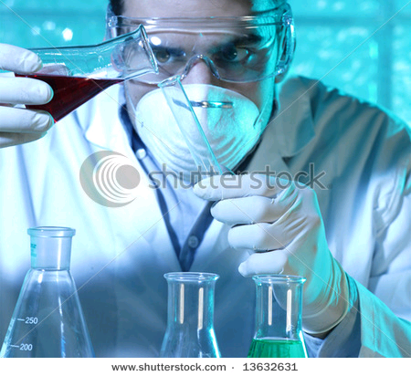
Принцип научности
Принцип научности, в отличие от многих других, долгое время не был необходимым в организации обучения, так как и сама наука не играла существенной роли в процессе трудовой деятельности человека. Поэтому он не выделялся Я.А. Коменским.
Главной целью данного принципа является то, чтобы учащиеся понимали, что все в этом мире подчинено законам и что знание их необходимо каждому живущему в современном обществе.

Slide 7
Правила принципа научности:
Учебный материал должен отвечать современным достижениям науки.
В процессе изучения закономерностей развития объективного мира у учащихся должно формироваться научное мировоззрение.
Необходимо не только правдивое толкование отдельных явлений, но и знакомство учащихся с различными точками зрения на них.
В процессе обучения необходимо разоблачение различного рода лженаучных и ошибочных теорий, взглядов и представлений.

Slide 8
Принцип системности
Все знания, сообщаемые учащимся, должны ими усваиваться в определенной, педагогически обоснованной системе.
1
2
3
4
5
6
7
8
Принцип системности реализуется через принципы:
целостности,
межпредметных и внутрипредметных связей,
комплексного подхода в обучении, воспитании и развитии.

Slide 9
Принцип наглядности
В процессе познания участвуют все органы чувств человека. Но пропускная способность у органов чувств или «каналов связи» человека с окружающим миром различна:
1000 единиц информации в единицу времени
10 000 единиц информации в единицу времени
100 000 единиц информации в единицу времени

Slide 10
Виды наглядности:
Изобразительная
Слуховая
Словесно-образная
Чем большее количество органов чувств принимает участие в восприятии какого-нибудь впечатления, тем прочнее оно закрепляется в нашей памяти.
Физиологи и психологи объясняют это положение тем, что все органы чувств человека взаимосвязаны.

Slide 11
Принцип связи теории с практикой
Практика является основой познания.
Поэтому учащиеся должны понимать, что теоретические изыскания осуществляются не сами по себе и не ради развития самой науки,
для совершенствования практической деятельности, улучшения жизни людей.
Проблемы, которые решают различные науки, всегда ставятся
именно практикой, и результаты разрешения научных проблем
всегда проверяются практикой и внедряются в практику, в
общественное производство, в жизнь для того, чтобы
совершенствовать ее.

Slide 12
Принцип сознательности
понимается как о обоснованное самостоятельное мышление и оправданные действия учащихся.
Сознатель-ность
= личное убеждение в процессе приобретения ЗУНов.
Сознатель-ность
самодисциплина,
организованность
Степень внутренней интеллектуальной собранности
Обучающая деятельность выполняется с интересом и свободно

Slide 13
Принцип доступности
Обучение должно быть доступным и посильным:
По уровню развития учащихся
По способ-ностям
По возрасту
Важным является то, что процесс преодоления трудностей обучения рождает самостоятель-ное творческое мышление

Slide 14
Принцип прочности знаний
Принцип прочности означает способность учащегося при необходимости воспроизвести изученное и воспользоваться соответствующими знаниями в практической деятельности, т.е. прочность это не только глубокое запоминание, но и умение воспользоваться тем, чем располагает память.
Высокая степень запоми-нания
Проч-ность
Практическое применение
Ошибочным является традиционное (репродуктивное) обучение, которое ориентируется только на запоминание, на повторение рассказанного учителем или прочитанного в учебнике. Такой процесс обучения ориентируется только на развитие механической памяти учащихся, для чего применяется многократное повторение.

Slide 15
Принцип оптимизма
это вера в силы и творческие способности ученика.
Условия:
Демократический стиль общения
Даже в ситуации критики - мажорное настроение
всегда сохранять оптимизм,
Отсутствие формализма
удачная шутка, юмор – стимулы оптимизма
Косвенное управление.
Косвенное воздействие,
верить в ученика

Slide 16
Практикум «Дидактические принципы»
Для чего существует принцип научности?
Принцип системности помогает понять, что……
Какие виды наглядности надо использовать в обучении?
Почему зрительная наглядность эффективнее, чем слуховая?
Как формируется сознательность обучения?
Как можно проверить, реализуем ли принцип прочности знаний?
Каковы условия реализации принципа оптимизма?
Назовите, какие дидактические принципы пропущены?

